Slide 1
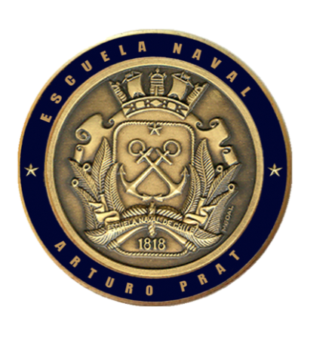

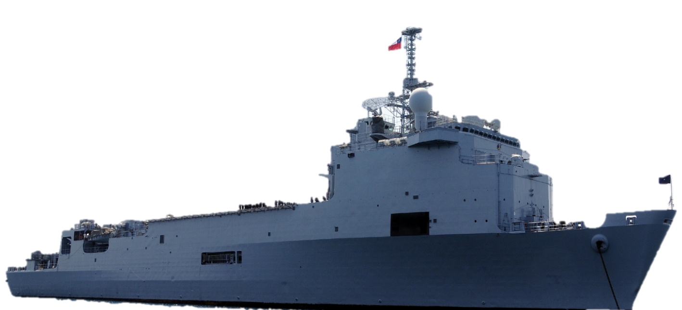
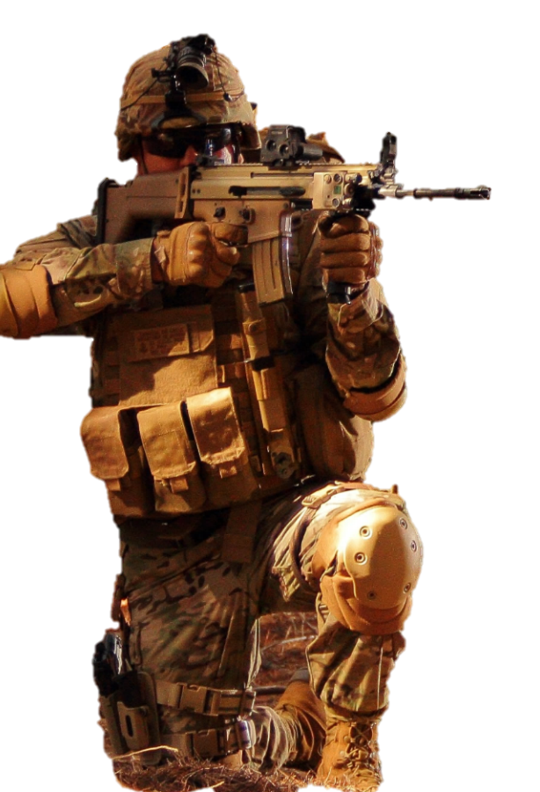
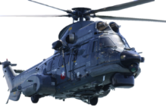
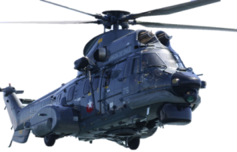
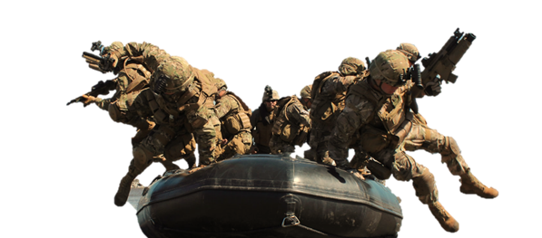
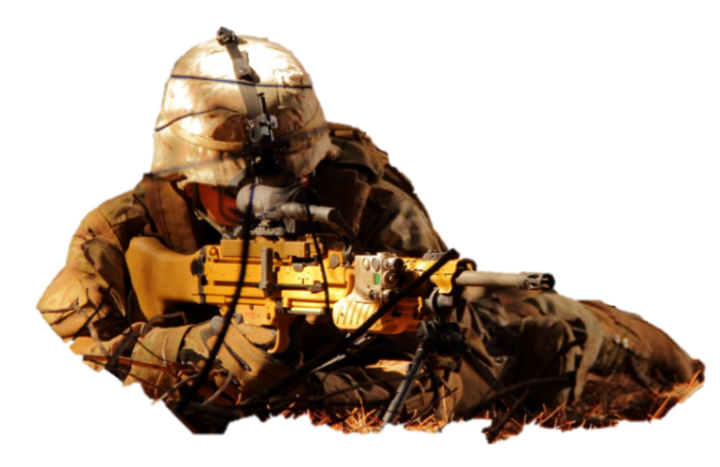
Escuela Naval “Arturo Prat”
«Doctrina de Operaciones Anfibias de la Armada»
(manual en espera de la aprobación Institucional)
18 de Diciembre 2015

Slide 2
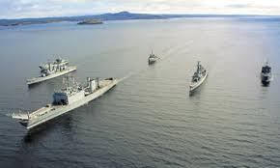

TEMARIO
INTRODUCCIÓN – DEFINICIONES
ORGANIZACIÓN
DISEÑO DEL AOA
FASES DEL AO
TIPOS DE AO

Slide 3
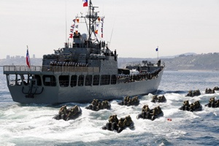
OPERACIONES ANFIBIAS
Es una operación de carácter militar, preeminentemente naval, lanzada desde el mar por una AF (Fuerza Anfibia), con el objeto de influir en el Litoral, mediante la Proyección de una LF (Fuerza de Desembarco).
Puede ser ofensiva en situación de combate, como también participar en Operaciones NEO (Evacuación de No Combatientes), HA (Ayuda Humanitaria), DR (Apoyo a catástrofes).

Slide 4
OPERACIONES ANFIBIAS
La AF maniobra para obtener una posición ventajosa para accionar sobre los objetivos en tierra. Como concepto general, debe actuar sobre Vulnerabilidades Críticas para impactar en el Centro de Gravedad del Enemigo (COG).
Una OA se realiza con fines Estratégicos u Operativos.

Slide 5
Fuerza anfibia (AF)
Es una organización de tarea, conformada por el conductor Estratégico / Operacional, y que posea las capacidades de realizar una O.A.
Está conformada por una ATF (Fuerza de Tarea Anfibia) y una LF (Fuerza de Desembarco).
Es el conjunto de medios navales, de Desembarco, Aéreos, de Fuerzas Especiales.
FA
EM
ATF
LF

Slide 6
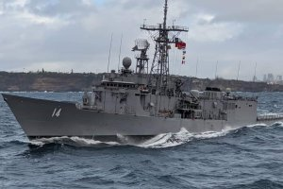
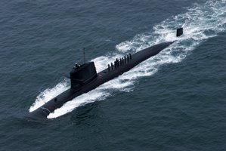
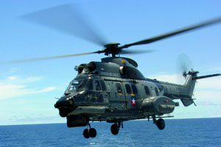
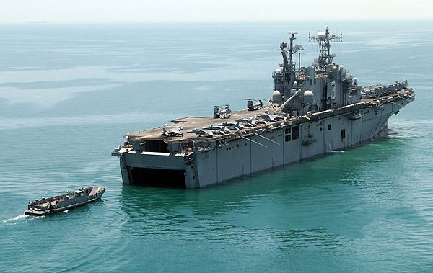
Fuerza DE TAREA anfibia (ATF)
Es una Fuerza Naval, conformada por Unidades de Superficie, aéreas y submarinas, con las capacidades de realizar una O.A.
FA
EM
ATF
LF
Grupo de Transporte
Grupo de Protección
Grupo Anfibio de Avanzada

Slide 7
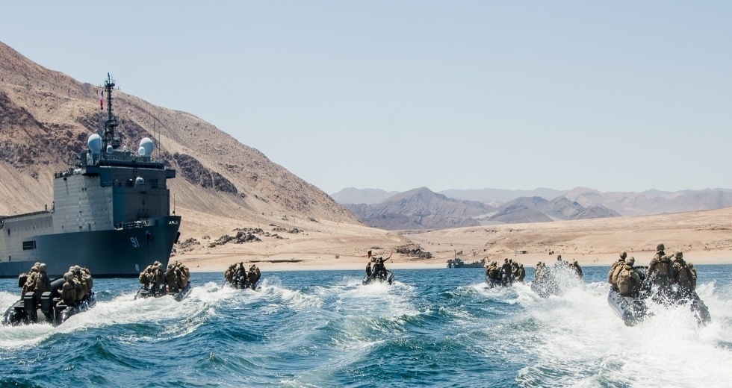
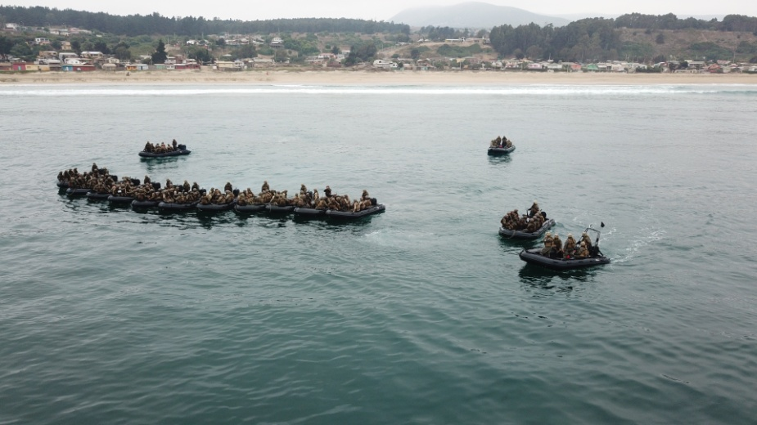
Fuerza DE DESEMBARCO (LF)
Es una organización de tarea, conformada por unidades de Infantería de Marina, helicópteros y Unidades de Superficie.
FA
EM
ATF
LF
Elemento de Mando
Elemento de Combate Terrestre (Maniobra y Fuegos)
Elemento de apoyo logístico
Elemento de Combate Aéreo

Slide 8
RELACIONES DE MANDO
En tierra: El CATF y el CLF, planifican en forma paralela, detallada, concurrente y coordinada.
A bordo: el Puesto de Mando de la AF, reúne al CATF y al CLF.
En la transición de a bordo a tierra: Cuando el Puesto de Mando de la LF se establezca en tierra, asumirá el control de su maniobra. Apoyando al Puesto de Mando de la AF, queda el TACLOG (Grupo Táctico Logístico)
Control de los Fuegos: a bordo lo ejerce el CCAA (Centro Coordinador de Armas de Apoyo), luego en tierra, hace el traspaso de responsabilidad al CCFA.
Control de conectores: es responsabilidad de CATF. Lo ejerce el Grupo de Control Naval asesorado por el TACLOG.

Slide 9
DISEÑO DEL AROP
ÁREA OBJETIVO ANFIBIO (AOA): Zona geográfica dentro de la cual se encuentran los objetivos de la F.T.A. e incluye el espacio marítimo, terrestre y aéreo necesario para el cumplimiento de la misión. Esta zona es definida por el mando que da origen a la O.A. en la Directiva de Iniciación.
ÁREA DE OPERACIONES (AOO): Zona geográfica ubicada dentro del AOA, en la que se desarrollan las operaciones de la LF. Comprenden los espacios marítimos, aéreos y terrestres, necesarios para la ejecución del desembarco y acción en los Objetivos.

Slide 10
DISEÑO DEL AROP
SITIOS DE DESEMBARCO: Segmentos continuos de costa, que permiten el desembarco de tropas, equipos y abastecimientos. Pueden contener una o mas playas aptas para el desembarco.
PLAYAS DE DESEMBARCO: Son los tramos de costa utilizables para el desembarco de una unidad anfibia. Normalmente se designan con colores y números para facilitar su individualización.
(EJEMPLO: PLAYA AZUL 1, AZUL 2, CAFÉ, VERDE 1, VERDE 2).
ZONAS DE DESEMBARCO VERTICAL: Espacio terrestre apto para el desembarco de tropas desde el aire (Paracaidistas, autodescenso y tropas aerotransportadas). Principalmente empleado para las Unidades de helicópteros (ZAH, SAH y PAH).

Slide 11
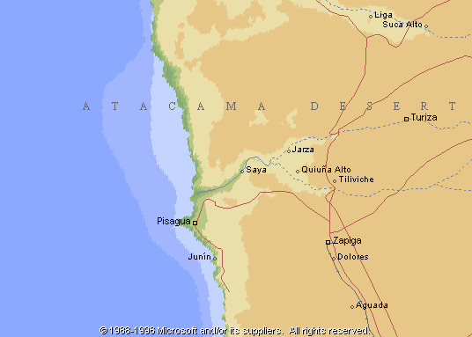
DISEÑO DEL AROP
AOA
AOO
30 K
OBJ
A
SD
ZAH
OBJ
B
ZAH
OBJ
C

Slide 12
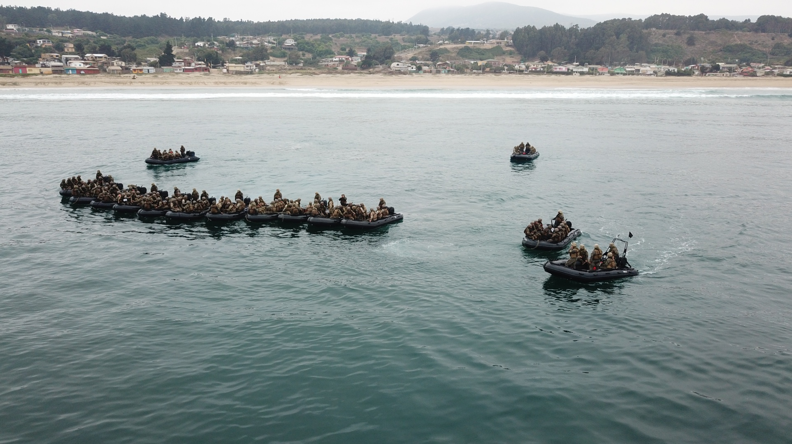
Fases de una operación anfibia
PLANEAMIENTO
EMBARQUE
ENSAYO
MOVIMIENTO
CONFIGURACIÓN
ACCIÓN
TÉRMINO

Slide 13
Fases de una operación anfibia
PLANEAMIENTO. Es un proceso concurrente, detallado y paralelo y continuo hasta el término de la Operación.
Directiva de Iniciación (DI): Mando que dispone su ejecución. Misión, Fuerzas e Instrucciones necesarias.
Resoluciones Básicas (RB): Responsables el CATF Y CLF. Dispone los objetivos y un COA general, playas, ZAH, plazos y las principales Medidas de coordinación que se requieran.
ORDOP: se incrementa con el Anexo «Embarque» y «Desembarco».
Orientaciones para la planificación: Estudiada la Misión se debe definir los objetivos a alcanzar, para ello, determinar la configuración y la maniobra general. El Plan de Desembarco debe ser ideado para satisfacer dicha maniobra. El Plan de Embarque debe ser ideado para satisfacer el desembarco.

Slide 14
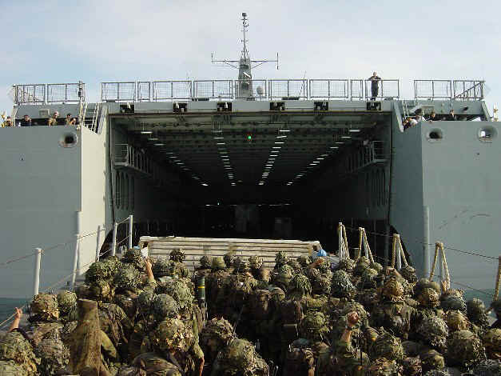
Fases de una operación anfibia
EMBARQUE.
Abarca el período en el cual las fuerzas, con su material y abastecimiento, se embarcan en los buques designados (se requiere muy buena coordinación y plan de comunicaciones).

Slide 15
Fases de una operación anfibia
EMBARQUE.
Tipos de Carguío: De combate y Administrativo
Se adopta una organización especial para el embarque:
Equipo de Embarque: Toda una fuerza que se embarca en un Buque de Transporte y debe elaborar el Plan detallado de Carguío. Su organización mínima es: el Comandante del EE, el Oficial de Embarque y el Jefe de la Partida de Avanzada (prepara las acomodaciones para recibir al personal y carga).
Grupo de Transporte | Grupo de Embarque
Unidad de Transporte | Unidad de Embarque
Elemento de Transporte | Elemento de Embarque
Buque de Transporte | Equipo de Embarque

Slide 16
Fases de una operación anfibia
ENSAYO.
Comprende el período durante el cual se practica la operación (completa o parcial, en forma física o con juegos de guerra), en un área de similares características, con el propósito de:
  Probar la adecuación de los planes, su sincronización en tiempo y el alistamiento para el combate.
  Asegurar que todos los escalones estén familiarizados con los planes y la Intención de sus Comandantes.
  Comprobar las comunicaciones.
No es «Entrenamiento».
Extremar las medidas de seguridad.
Debe finalizar con un proceso de Crítica y ajustes al Plan, de ser necesario.

Slide 17
Fases de una operación anfibia
4. MOVIMIENTO.
Es la Travesía, la navegación al AOA.
En esta fase se adelanta el Grupo Anfibio de Avanzada, para configurar la operación en el AOA.
La ATF tiene la responsabilidad de Transportar a la LF, Proteger la operación logrando el control local del mar (ASW, AAW, ASUW) y contribuir a las actividades de la Configuración.

Slide 18
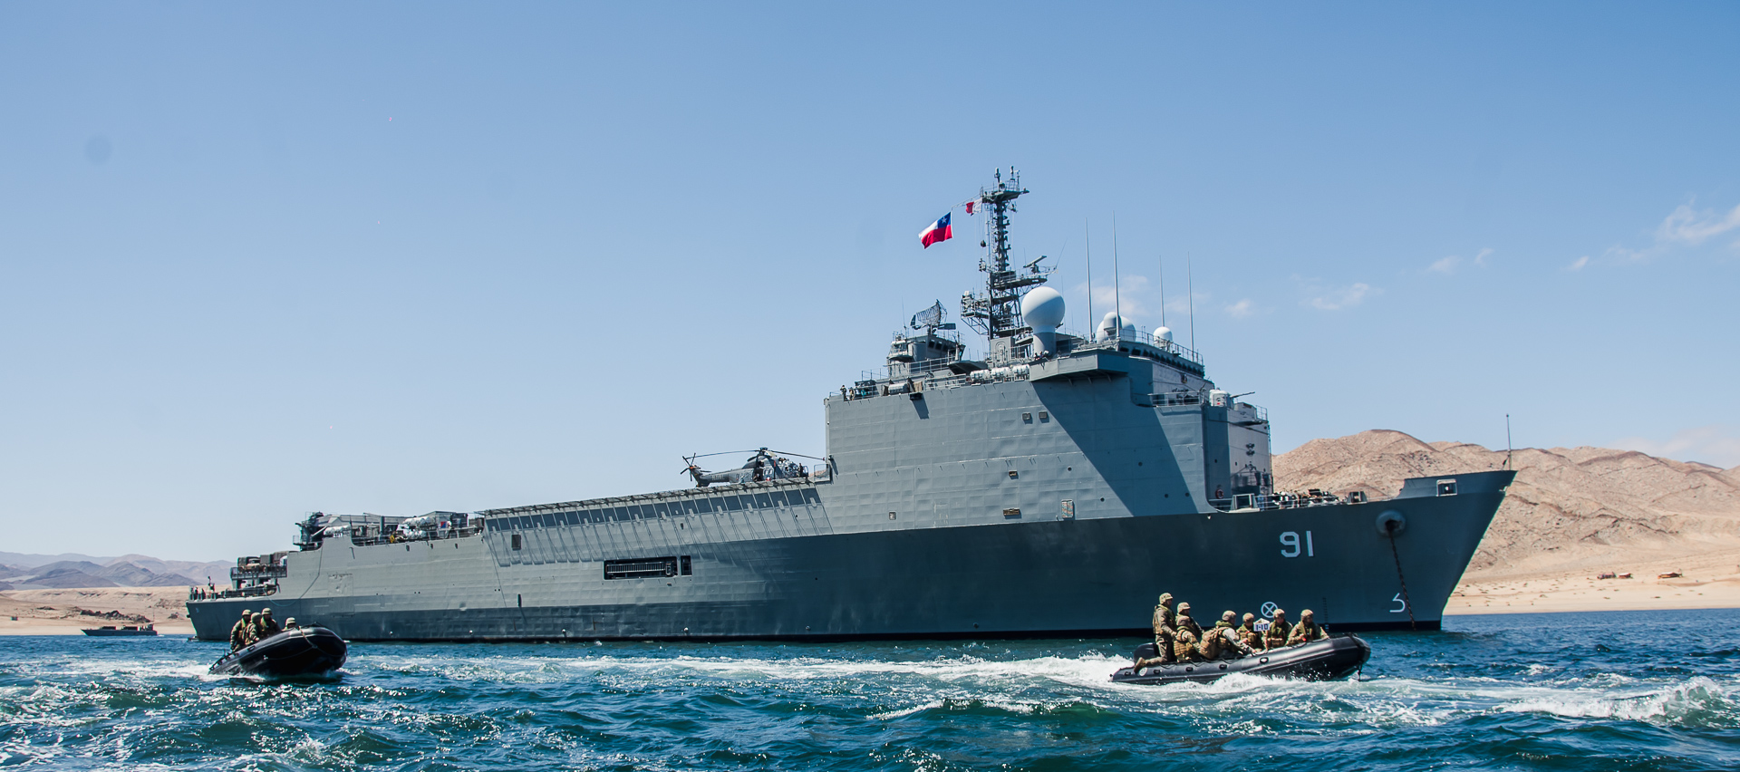
Fases de una operación anfibia
CONFIGURACIÓN.
Significa preparar el AOA: Aislar, obtener información y realizar acciones específicas
Operaciones de Apoyo: por fuerzas distintas a la AF.
Operaciones Pre-desembarco: Reconocimiento Anfibio, destrucción de obstáculos, minado y contraminado.
Desembarcos subsidiarios: engaño y decepción.

Slide 19
CONFIGURACIÓN
Son aquellas conducidas por fuerzas propias o amigas, realizadas con anterioridad al día “D”, para preparar el AOA:
Operaciones de Apoyo:
Realizadas, por fuerzas no asignadas a la AF:
  Operaciones de decepción.
  Interdicción a los movimientos operativos del adversario.
  Bombardeo Aéreo y Naval.
  Operaciones aéreas para obtener el control local del aire.
  Obtención de Inteligencia.
  Operaciones sicológicas y no convencionales.

Slide 20
CONFIGURACIÓN
Operaciones Pre-Asalto:
Realizadas en el Area Objetivo, por elementos de la AF, llamados Fuerza Avanzada y que preceden la llegada del cuerpo principal. Las dispone el C.F.T.A., con consulta al C.F.D.
  Operaciones de Interdicción.
  Reconocimientos Anfibios, de playa y de rutas de acceso.
  Limpieza de Minas.
  Bombardeos aéreos y navales.
  Demoliciones submarinas.
  Acciones de superioridad aérea.
  Reconocimiento del dispositivo enemigo y terreno interior.

Slide 21
CONFIGURACIÓN
3. Desembarco subsidiarios:
Son realizados antes o después del Asalto, normalmente fuera del Area Desembarco principal. Tienen como propósito dispersar el esfuerzo adversario, en beneficio del desembarco principal y sólo se justifican si se prevé grandes ventajas, dado que, su ejecución, en vez de confundir o engañar al enemigo, puede confirmarle las reales intenciones de la F.T.A., junto con disminuir los medios para efectuarlo.

Slide 22
Fases de una operación anfibia
ACCIÓN.
Abarca el período comprendido entre la llegada de la AF al AOA, hasta el cumplimiento de la misión.
Considera el Desembarco, ya sea Movimiento buque Objetivo ó Movimiento Buque Playa.
El Desembarco tiene dos períodos:
Descarga Táctica: desembarca el Escalón de Asalto para lograr establecerse en tierra.
Descarga General: desembarca el Escalón de continuación del asalto, para apoyar logísticamente y permitir el desarrollo de todas las acciones planificadas en tierra.

Slide 23
Fases de una operación anfibia
ACCIÓN.
Categorías del Desembarco:
Olas Programadas: se inician a la Hora H ó L.
Olas a Pedido: son olas planificadas en su conformación, pero que aún no se ha definido su lugar y hora de desembarco.
Suministros de Emergencia Pre-posicionados: Paquetes logísticos preparados, listos para ser desembarcados, ya sea por embarcaciones o medios aéreos.
Suministros remanentes de la LF: todo el resto del apoyo logístico que requiere la LF para el desarrollo de las operaciones en tierra.
Unidad de control: tiene al grupo de control naval, grupo control táctico aéreo y al Grupo táctico Logístico (TACLOG)

Slide 24
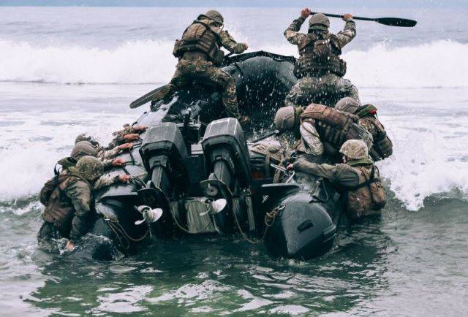
Fases de una operación anfibia
7. TÉRMINO
Se produce con el cumplimiento de la Misión de la AF, o cuando hubo cambios en la situación que hacen que la misión NO tenga sentido o sea inalcanzable.
De acuerdo a lo dispuesto en la DI la LF puede volver a embarcarse o permanecer en tierra para subordinarse a la maniobra conjunta del Teatro de Operaciones.

Slide 25
TIPOS DE OPERACIONES ANFIBIAS
Asalto Anfibio: desembarco en una zona hostil o potencialmente hostil. Su potencia de combate en tierra, parte de cero.
Incursión Anfibia: desembarco rápido, ocupación temporal y reembarque planificado (o retirada del AO).
Retirada Anfibia: Extracción de fuerzas de tierra a mar, en condición de presión enemiga.
Demostración Anfibia: Confundir el enemigo con distintos despliegues de fuerzas. Es una decepción
Respuesta Crisis: Aprovechar la capacidad anfibia para MOOTW

Slide 26

ASALTO ANFIBIO
Asalto Anfibio: desembarco en una zona hostil o potencialmente hostil. Su potencia de combate en tierra, parte de cero.
Envío de tropas a tierra, usando el vector aéreo y marítimo.
El Asalto se planifica para el día D. Su primera ola es a la hora H o L.
Se apoya con las acciones pre-desembarco, Bombardeo Naval y Aéreo.
Lograr el Poder de combate, para cumplir con la maniobra en tierra. Normalmente una fuerza de combate, considera una Unidad de Reserva.

